Slide 1
МИНИСТЕРСТВО НАУКИ И ВЫСШЕГО ОБРАЗОВАНИЯ
РОССИЙСКОЙ ФЕДЕРАЦИИ
ФЕДЕРАЛЬНОЕ ГОСУДАРСТВЕННОЕ БЮДЖЕТНОЕ ОБРАЗОВАТЕЛЬНОЕ УЧРЕЖДЕНИЕ
ВЫСШЕГО ОБРАЗОВАНИЯ
«РЯЗАНСКИЙ ГОСУДАРСТВЕННЫЙ РАДИОТЕХНИЧЕСКИЙ УНИВЕРСИТЕТ ИМЕНИ
В.Ф. УТКИНА»
ВКР НА ТЕМУ:
«РАЗРАБОТКА СИСТЕМЫ АВТОМАТИЗИРОВАННОГО РАСЧЕТА НЕОПРЕДЕЛЕННОСТИ РЕЗУЛЬТАТОВ ИЗМЕРЕНИЙ»
Выполнила: студентка гр.835
Ли С.А.
Научный руководитель:
доц. каф. АСУ Челебаев С.В.

Slide 2

АКТУАЛЬНОСТЬ ТЕМЫ
В условиях современной рыночной экономики конкуренция является одной из причин роста требований к качеству продукции. Для повышения своей конкурентоспособности на рынке услуг компании по производству металлургической продукции должны удовлетворять запросам клиентов и развиваться в соответствии с технологическим процессом, одним из путей развития является внедрение информационных систем с автоматизированными процессами.
Необходимы не только качественные продукты, но и постоянное управление процессами, создание условий для качественной работы сотрудников.
2

Slide 3
ЦЕЛЬ И ЗАДАЧИ
Целью выпускной квалификационной работы, является разработка информационной системы металлургической компании для формирования отчетности проводимых испытаний с автоматизированным расчетом неопределенности измерений.
Для достижения поставленной цели необходимо решить следующие задачи:
обосновать необходимость автоматизации информационных процессов расчета неопределенности результатов измерений;
произвести обзор программного обеспечения, используемого в работе лабораторий на металлургических предприятиях;
произвести обзор методов расчета неопределенности измерений;
определить требования к информационной системе;
описать информационные процессы с помощью функциональной модели;
описать информационные процессы с помощью диаграммы потоков данных;
разработать локальные концептуальные модели данных;
обосновать выбор инструментальных средств разработки;
разработать и описать глобальную логическую модель;
разработать и описать глобальную физическую модель;
разработать структуру информационного хранилища (базы данных);
разработать и описать структуру ИС;
разработать интерфейсы пользователей;
провести экспериментальную проверку работы системы с результатами.
3

Slide 4
ОБОСНОВАНИЕ НЕОБХОДИМОСТИ АВТОМАТИЗАЦИИ ИНФОРМАЦИОННЫХ ПРОЦЕССОВ РАСЧЕТА НЕОПРЕДЕЛЕННОСТИ РЕЗУЛЬТАТОВ ИЗМЕРЕНИЙ
Металлосодержащая руда добывается на рудниках, а также в карьерах, после обогащения концентраты поступают на металлургические комплексы. Металлы редко применяют в чистом виде, чаще всего используют сплавы, которые обладают лучшими показателями и характерными свойствами. Поэтому при производстве важно предоставлять клиенту сертификат качества на выпускаемую продукцию, чем точнее результаты проводимых исследований, тем качественнее продукт.
На текущий момент в предметной области измерений основными являются такие концептуальные модели как:
• модель, основывающаяся на погрешности измерения;
• модель, основывающаяся на неопределенности измерения.
В широком смысле «неопределенность» трактуется как «сомнение», например: «…когда все известные или предполагаемые составляющие погрешности оценены и внесены соответствующие поправки, все еще остается неопределенность относительно истинности указанного результата, то есть сомнение в том, насколько точно результат измерения представляет значение измеряемой величины».
В узком смысле «неопределенность измерения есть параметр, связанный с результатом измерения, который характеризует разброс значений, которые могли бы быть обоснованно приписаны измеряемой величине».
4

Slide 5
ОБЗОР СУЩЕСТВУЮЩЕГО ПРОГРАММНОГО ОБЕСПЕЧЕНИЯ ДЛЯ МЕТАЛЛУРГИЧЕСКИХ КОМПАНИЙ
Термин "лабораторные информационные менеджмент-системы, ЛИМС" (laboratory information management systems, LIMS) описывает класс компьютерных систем, предназначенных для управления лабораторной информацией. Так как работа с бумажным носителем информации всегда сопровождается рисками потери информации, ЛИМС обеспечивает качество выполнения работ за счета работы с информацией в электронном виде.
В настоящее время существует огромное количество различных ЛИМ систем. Ниже перечислены некоторые из них.
LIMS LabWare;
Q~DIS\QM LIMS;
ЛИС «Химик-аналитик».
5

Slide 6
ПРОЦЕСС РАСЧЕТА НЕОПРЕДЕЛЕННОСТИ ИЗМЕРЕНИЯ
Процесс расчета неопределенности измерения можно разделить на ряд шагов:
Шаг 1. Описание измерения и составление его модели.
Шаг 2. Оценка значений и стандартных неопределенностей входных величин.
Шаг 3. Анализ корреляции.
Шаг 4. Составление бюджета неопределенности.
Шаг 5. Расчет оценки выходной величины.
Шаг 6. Расчет стандартной неопределенности выходной величины.
Шаг 7. Расчет расширенной неопределенности.
6

Slide 7
РАСЧЕТ СТАНДАРТНОЙ НЕОПРЕДЕЛЕННОСТИ ПО ТИПУ А
Расчет стандартной неопределенности по типу А может основываться на любых обоснованных методах статистической обработки данных, таких как:
расчет стандартного отклонения и среднего значения на основании серии наблюдений;
использование метода наименьших квадратов для подбора кривой к данным и для получения соответствующих оценок параметров аппроксимации и их стандартных отклонений;
проведение дисперсионного анализа для идентификации и определения значений отдельных случайных эффектов в измерениях, чтобы эти эффекты могли быть правильно приняты во внимание при оценивании неопределенности.
7

Slide 8
РАСЧЕТ СТАНДАРТНОЙ НЕОПРЕДЕЛЕННОСТИ ПО ТИПУ В
Оценивание (стандартной неопределенности) по типу В основывается на базе научного суждения, основанного на всей доступной информации о возможной изменчивости Хi.
Имеющуюся информацию о величинах Xi необходимо правильно описать с помощью функции распределения вероятностей, чтобы затем определить оценки величин и их стандартные отклонения. При этом используются следующие основные распределения:
прямоугольное (равномерное);
треугольное;
трапецеидальное;
U - образное (арксинуса);
нормальное (Гаусса).
8

Slide 9
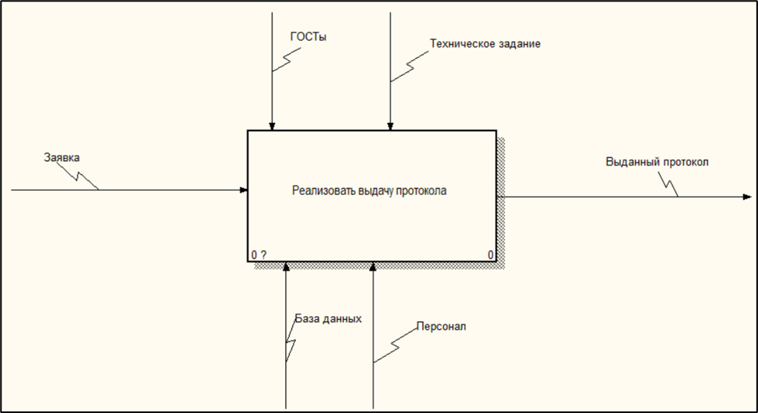
ОПИСАНИЕ ИНФОРМАЦИОННЫХ ПРОЦЕССОВ С ПОМОЩЬЮ ФУНКЦИОНАЛЬНОЙ МОДЕЛИ
Рисунок 1 – Контекстная диаграмма
9

Slide 10
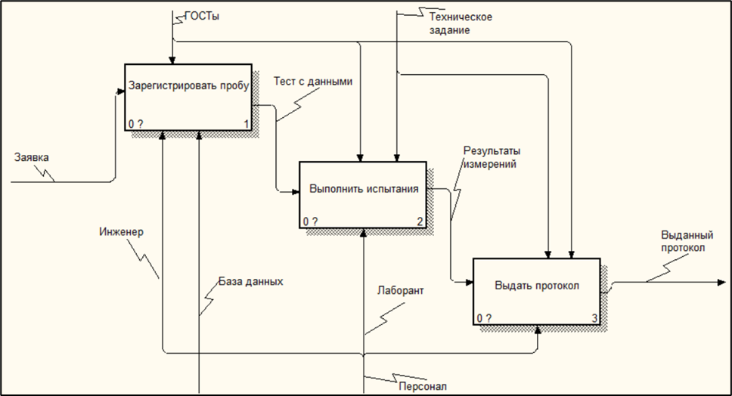
ОПИСАНИЕ ИНФОРМАЦИОННЫХ ПРОЦЕССОВ С ПОМОЩЬЮ ФУНКЦИОНАЛЬНОЙ МОДЕЛИ
Рисунок 2 – Декомпозиция функционального блока
10

Slide 11
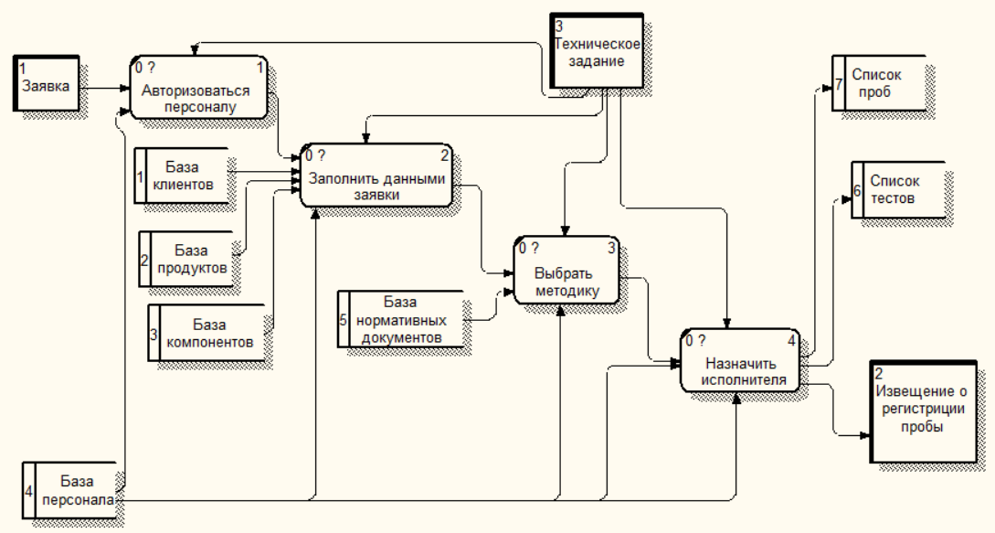
ОПИСАНИЕ ИНФОРМАЦИОННЫХ ПРОЦЕССОВ С ПОМОЩЬЮ ДИАГРАММЫ ПОТОКОВ ДАННЫХ
Рисунок 3 – Диаграмма потоков данных для функционального блока «Зарегистрировать пробу»
11

Slide 12
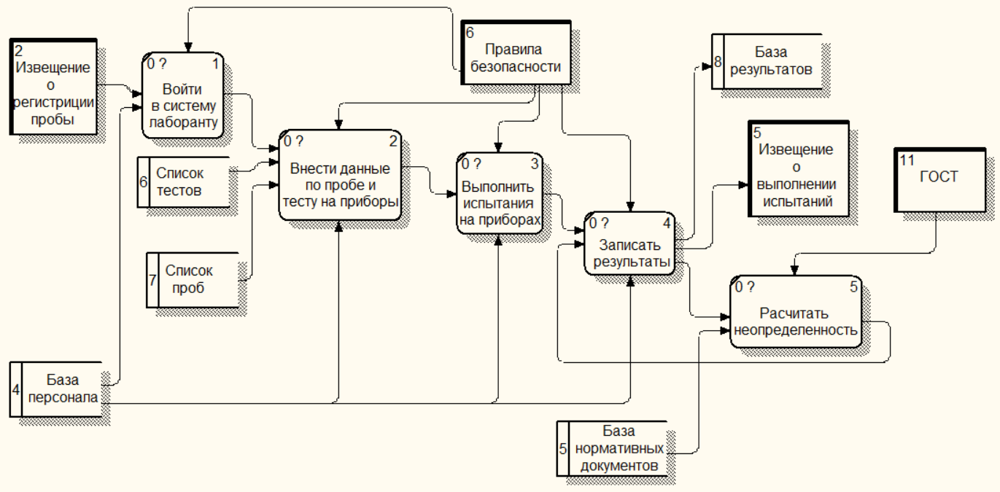
ОПИСАНИЕ ИНФОРМАЦИОННЫХ ПРОЦЕССОВ С ПОМОЩЬЮ ДИАГРАММЫ ПОТОКОВ ДАННЫХ
Рисунок 4 – Диаграмма потоков данных для функционального
блока «Выполнить испытания»
12

Slide 13
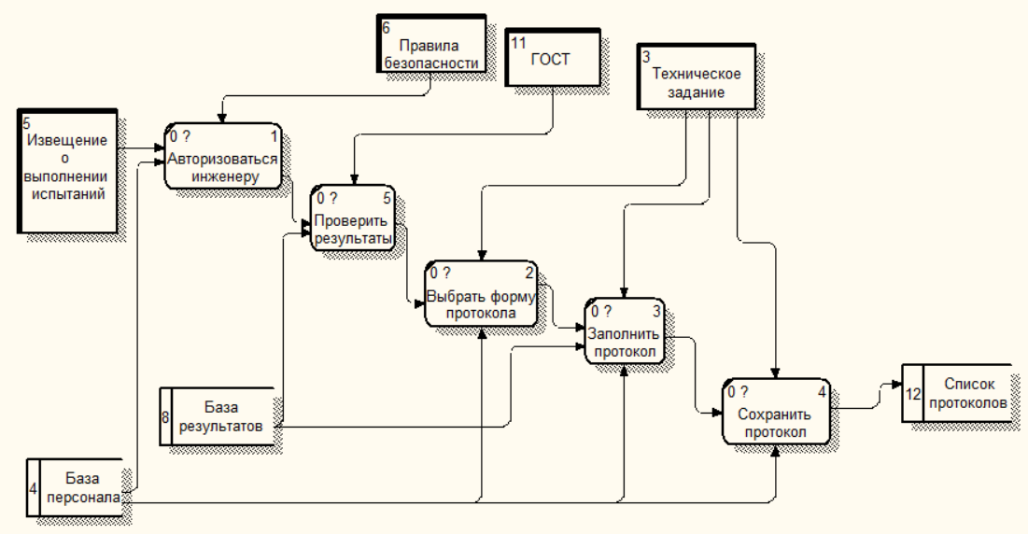
ОПИСАНИЕ ИНФОРМАЦИОННЫХ ПРОЦЕССОВ С ПОМОЩЬЮ ДИАГРАММЫ ПОТОКОВ ДАННЫХ
Рисунок 5 – Диаграмма потоков данных для функционального блока «Выдать протокол»
13

Slide 14
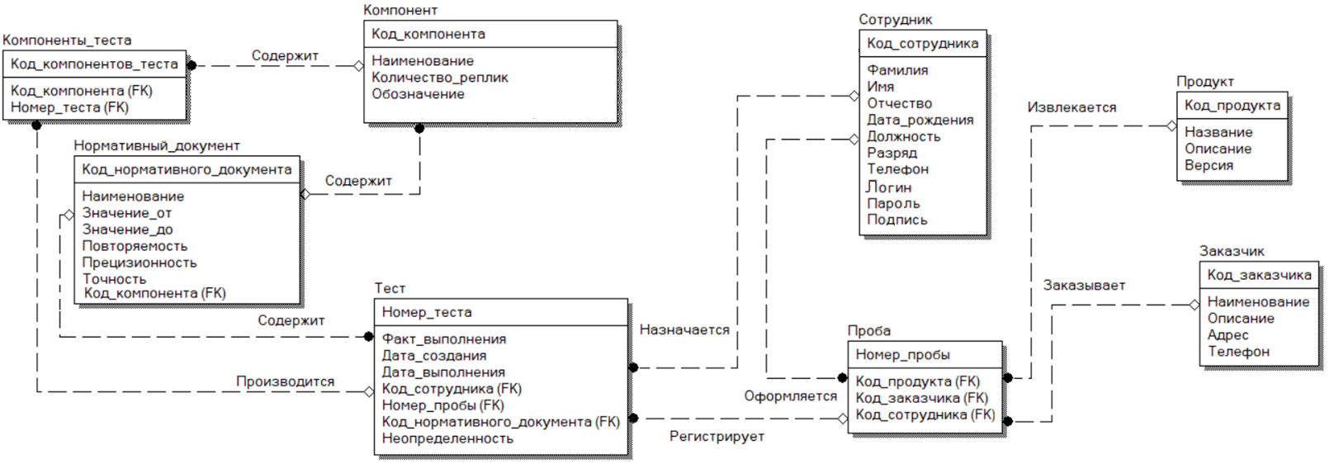
СОЗДАНИЕ ЛОКАЛЬНЫХ КОНЦЕПТУАЛЬНЫХ МОДЕЛЕЙ ИНФОРМАЦИОННОЙ СИСТЕМЫ
Рисунок 6 – Локальная концептуальная модель,
соответствующая блоку «Зарегистрировать пробу»
14

Slide 15
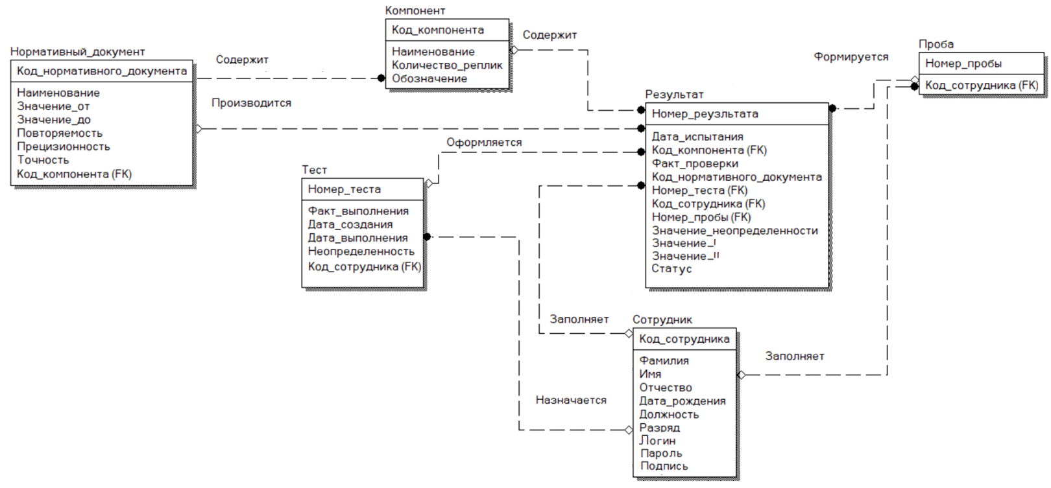
СОЗДАНИЕ ЛОКАЛЬНЫХ КОНЦЕПТУАЛЬНЫХ МОДЕЛЕЙ ИНФОРМАЦИОННОЙ СИСТЕМЫ
Рисунок 7 – Локальная концептуальная модель, соответствующая блоку «Выполнить испытания»
15

Slide 16
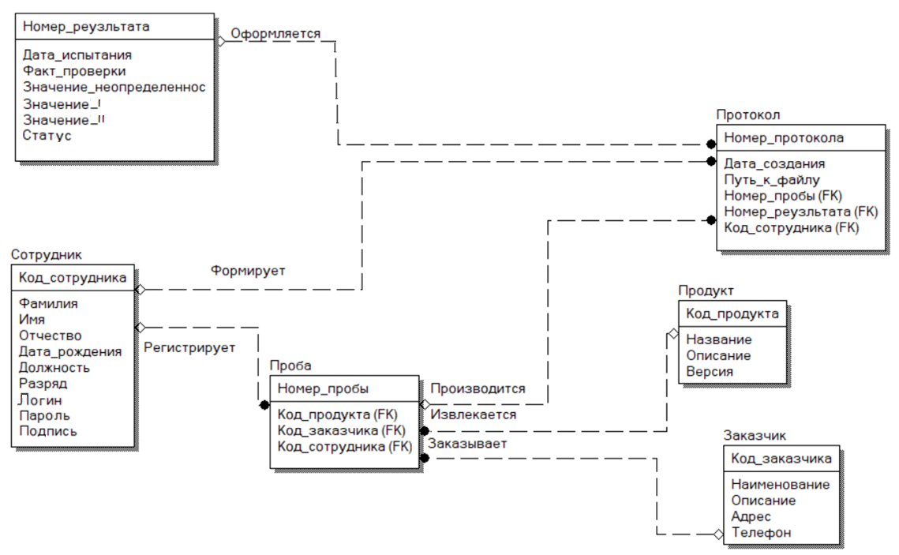
СОЗДАНИЕ ЛОКАЛЬНЫХ КОНЦЕПТУАЛЬНЫХ МОДЕЛЕЙ ИНФОРМАЦИОННОЙ СИСТЕМЫ
Рисунок 8 – Локальная концептуальная модель, соответствующая блоку «Выполнить испытания»
16

Slide 17
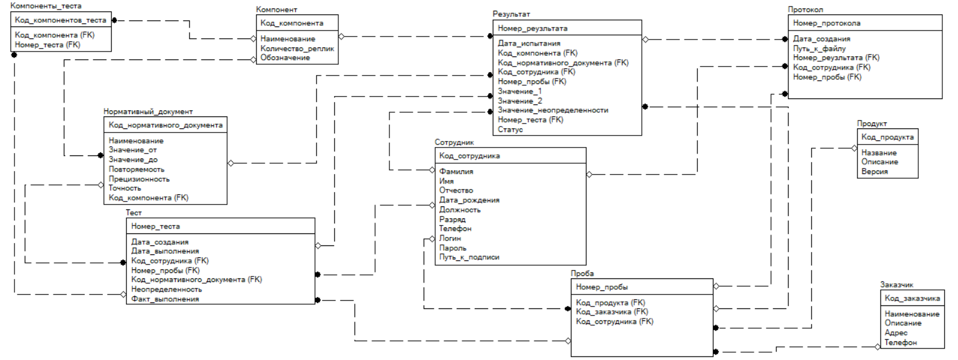
РАЗРАБОТКА ГЛОБАЛЬНОЙ ЛОГИЧЕСКОЙ МОДЕЛИ
Рисунок 9 – Глобальная логическая ER-модель разработанной БД
17

Slide 18
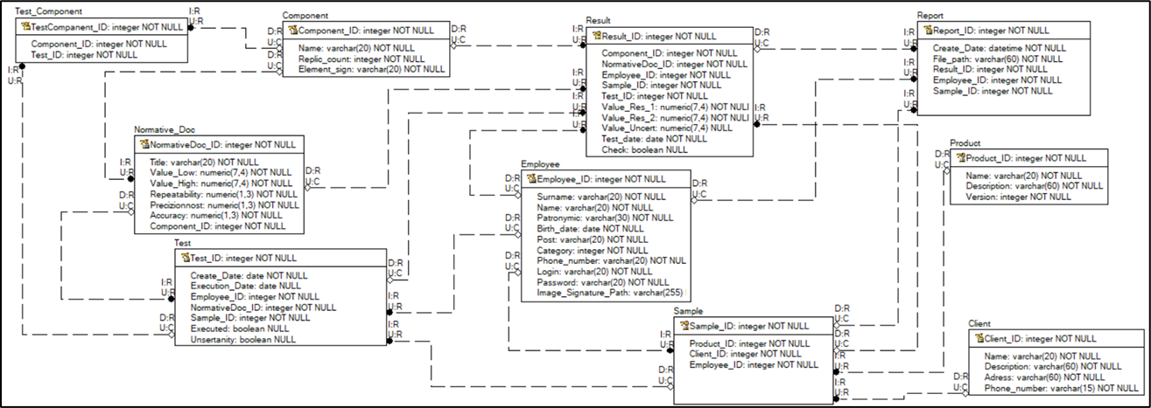
РАЗРАБОТКА ГЛОБАЛЬНОЙ ФИЗИЧЕСКОЙ МОДЕЛИ
Рисунок 10 – Глобальная физическая ER-модель разработанной БД
18

Slide 19
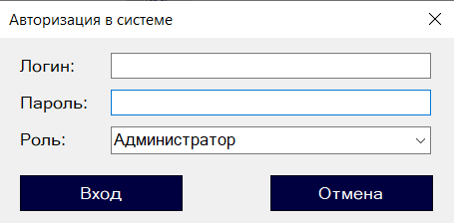
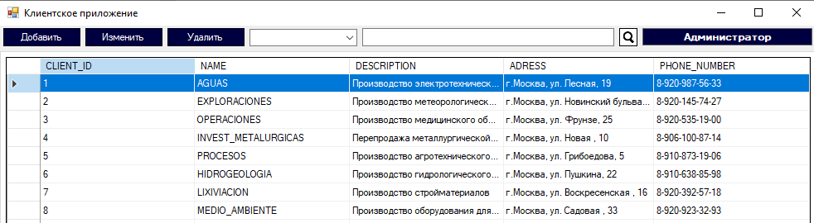
РАЗРАБОТКА СТРУКТУРЫ ИНФОРМАЦИОННОЙ СИСТЕМЫ
Рисунок 11 – Авторизация в системе
Рисунок 12 – Страница отображения клиентов
19

Slide 20
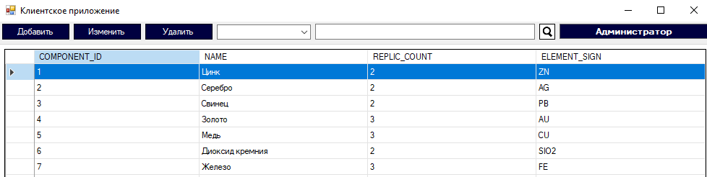
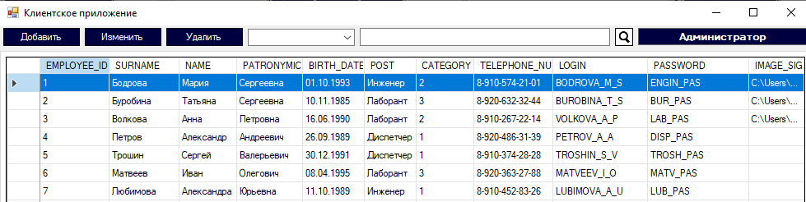
РАЗРАБОТКА СТРУКТУРЫ ИНФОРМАЦИОННОЙ СИСТЕМЫ
Рисунок 13 – Страница отображения компонентов
Рисунок 14 – Страница отображения сотрудников
20

Slide 21
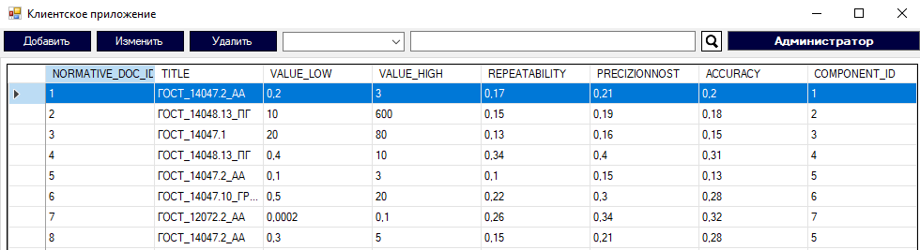
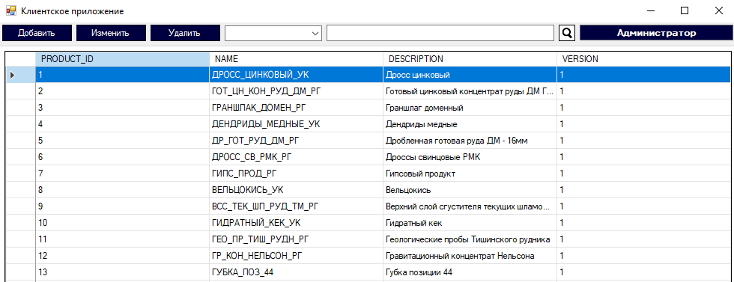
РАЗРАБОТКА СТРУКТУРЫ ИНФОРМАЦИОННОЙ СИСТЕМЫ
Рисунок 15 – Страница отображения нормативных документов
Рисунок 16 – Страница отображения продуктов
21

Slide 22
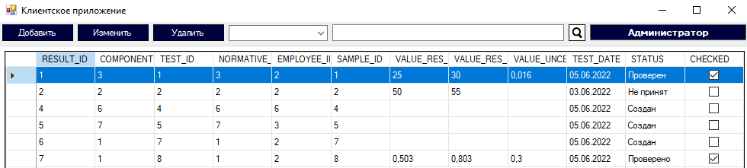
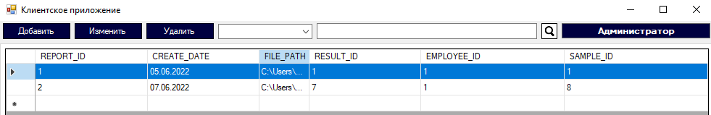
РАЗРАБОТКА СТРУКТУРЫ ИНФОРМАЦИОННОЙ СИСТЕМЫ
Рисунок 17 – Страница отображения результатов
Рисунок 18 – Страница отображения отчетов
22

Slide 23
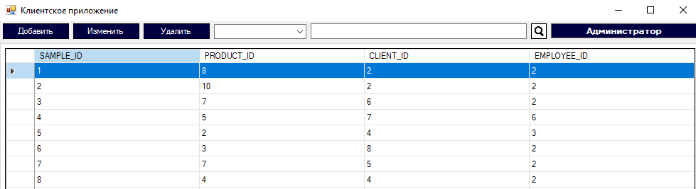
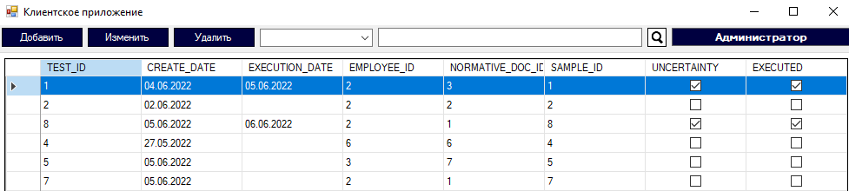
РАЗРАБОТКА СТРУКТУРЫ ИНФОРМАЦИОННОЙ СИСТЕМЫ
Рисунок 19 – Страница отображения проб
Рисунок 20 – Страница отображения тестов
23

Slide 24
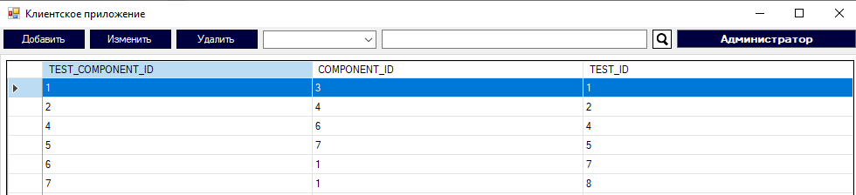
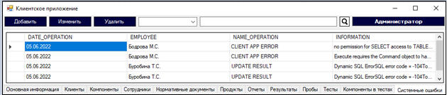
РАЗРАБОТКА СТРУКТУРЫ ИНФОРМАЦИОННОЙ СИСТЕМЫ
Рисунок 21 – Страница отображения компонентов в тесте
Рисунок 22 – Страница отображения системных ошибок
24

Slide 25
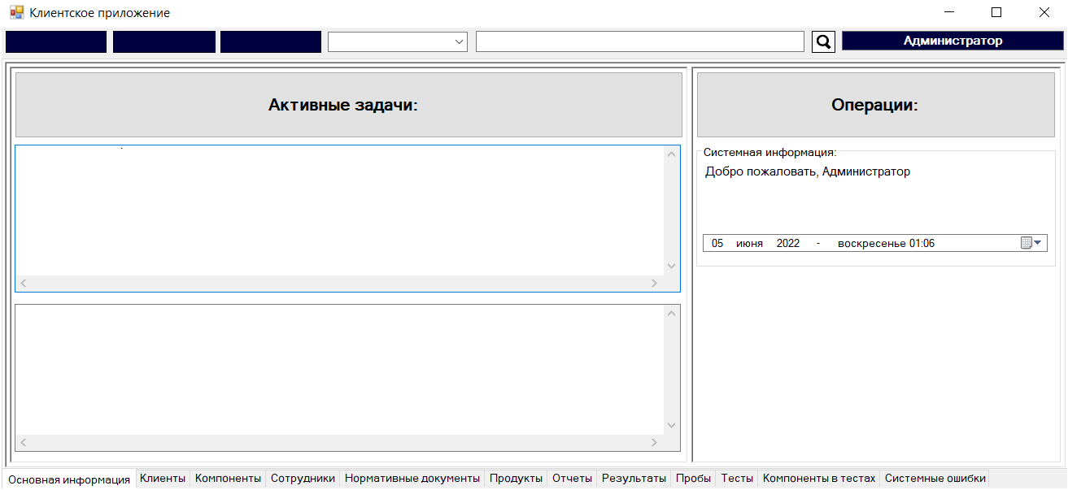
РАЗРАБОТКА ИНТЕРФЕЙСА ПОЛЬЗОВАТЕЛЕЙ
Рисунок 23 – Интерфейс администратора
25

Slide 26
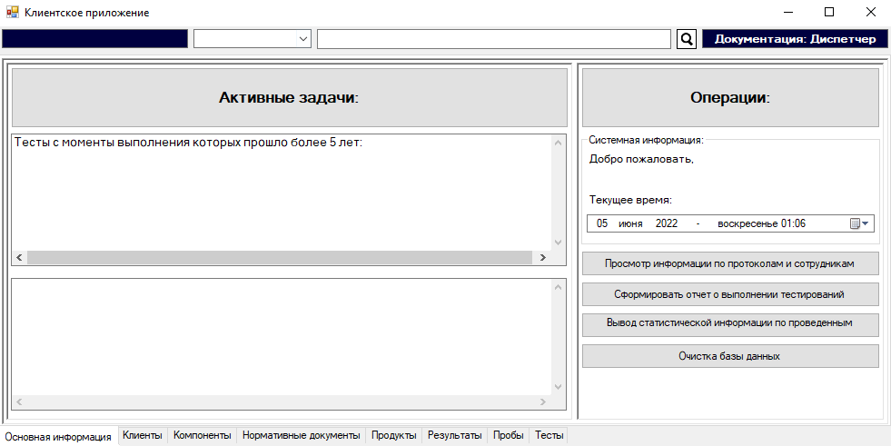
РАЗРАБОТКА ИНТЕРФЕЙСА ПОЛЬЗОВАТЕЛЕЙ
Рисунок 24 – Интерфейс диспетчера
26

Slide 27
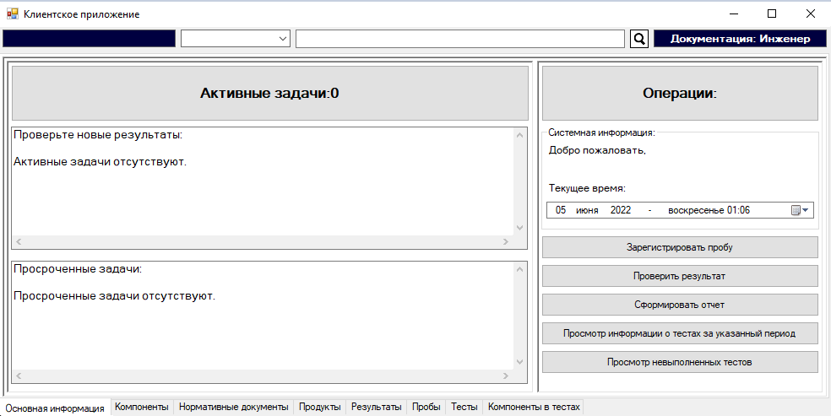
РАЗРАБОТКА ИНТЕРФЕЙСА ПОЛЬЗОВАТЕЛЕЙ
Рисунок 25 – Интерфейс инженера
27

Slide 28
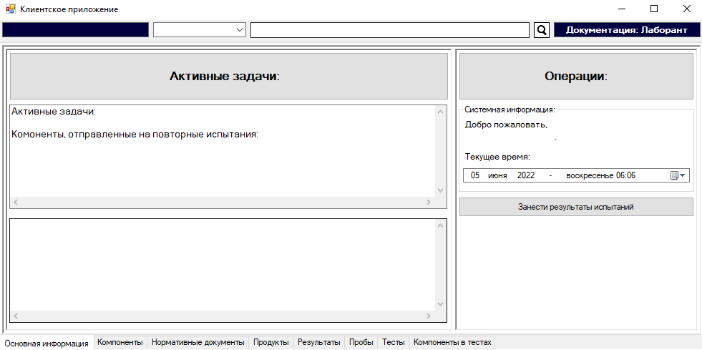
РАЗРАБОТКА ИНТЕРФЕЙСА ПОЛЬЗОВАТЕЛЕЙ
Рисунок 26 – Интерфейс лаборанта
28

Slide 29
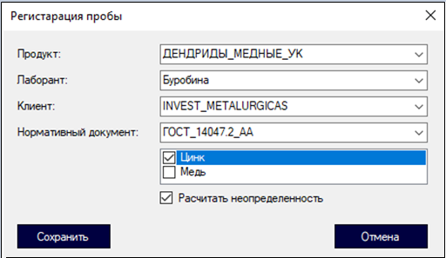
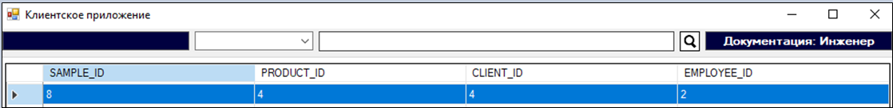
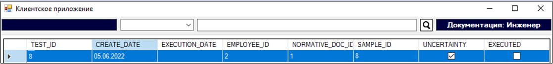
ЭКСПЕРИМЕНТАЛЬНАЯ ЧАСТЬ
Рисунок 27 – Регистрация пробы
Рисунок 28 – Автоматически созданная запись о пробе
Рисунок 29 – Автоматически созданная запись теста по пробе
29

Slide 30
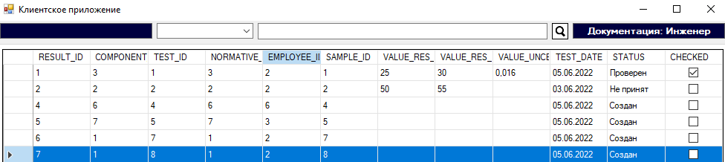
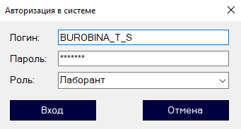
ЭКСПЕРИМЕНТАЛЬНАЯ ЧАСТЬ
Рисунок 30 – Автоматически созданная запись о результате
Рисунок 31 – Авторизация лаборанта
30

Slide 31
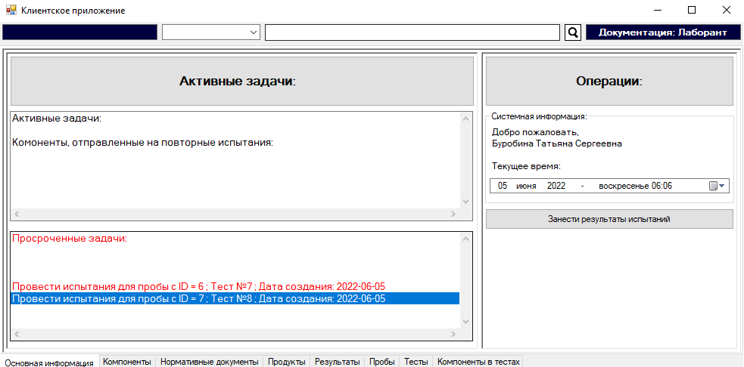
ЭКСПЕРИМЕНТАЛЬНАЯ ЧАСТЬ
Рисунок 32 – Главная страница лаборанта
31

Slide 32
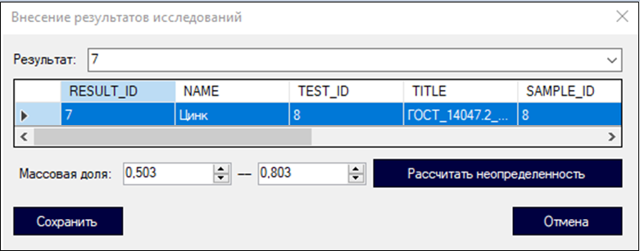
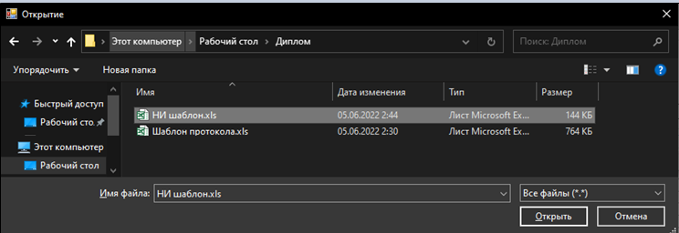
ЭКСПЕРИМЕНТАЛЬНАЯ ЧАСТЬ
Рисунок 33 – Страница для внесения результатов исследований в выбранную запись
Рисунок 34 – Выбор шаблона для расчета НИ
32

Slide 33
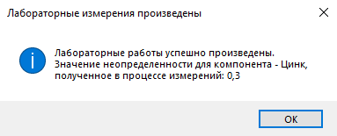
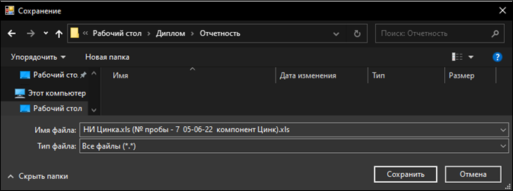
ЭКСПЕРИМЕНТАЛЬНАЯ ЧАСТЬ
Рисунок 35 – Сообщение об успешном вычислении
Рисунок 36 – Сохранение результатов расчета НИ
33

Slide 34
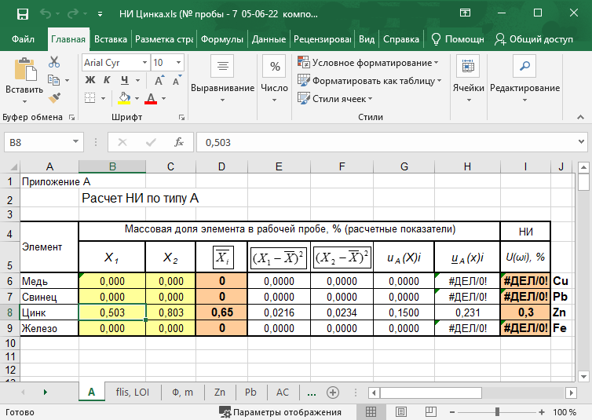
ЭКСПЕРИМЕНТАЛЬНАЯ ЧАСТЬ
Рисунок 37 – Файл с рассчитанной НИ
34

Slide 35
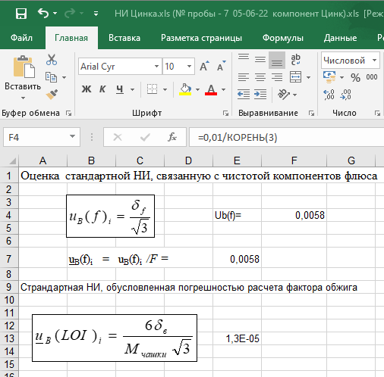
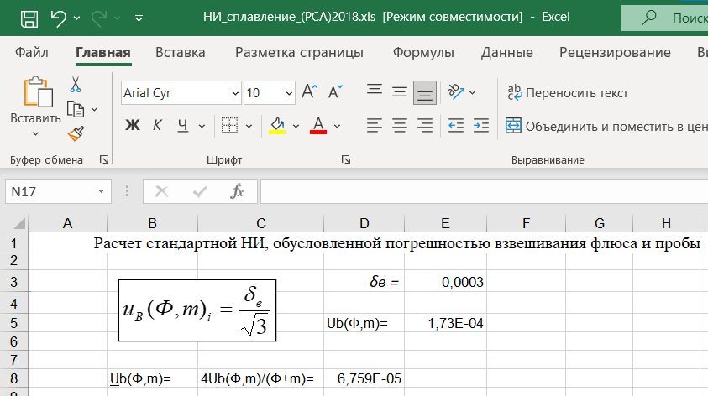
ЭКСПЕРИМЕНТАЛЬНАЯ ЧАСТЬ
Рисунок 39 – Excel-страница с оценкой стандартной НИ, обусловленной погрешностью взвешивания флюса и пробы u_{B}(Ф, m)_{i}.
Рисунок 38 – Excel-страница с оценкой стандартной НИ, связанной с чистотой компонентов флюса u_{B}(f)_{i} и обусловленной погрешностью расчета фактора обжига U_{в}(LOI)_{i}.
35

Slide 36
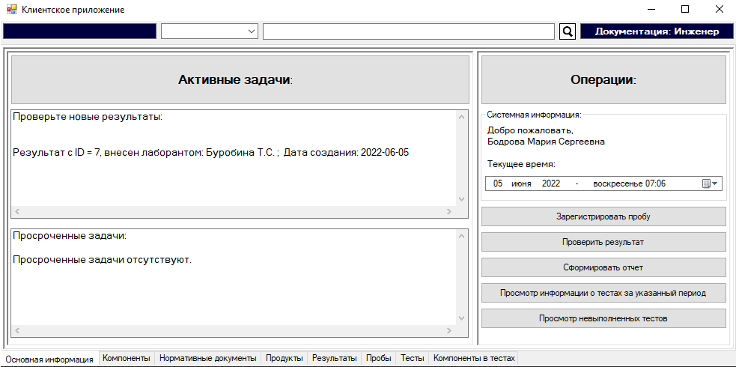
ЭКСПЕРИМЕНТАЛЬНАЯ ЧАСТЬ
Рисунок 40 – Страница инженера с активной задачей
36

Slide 37
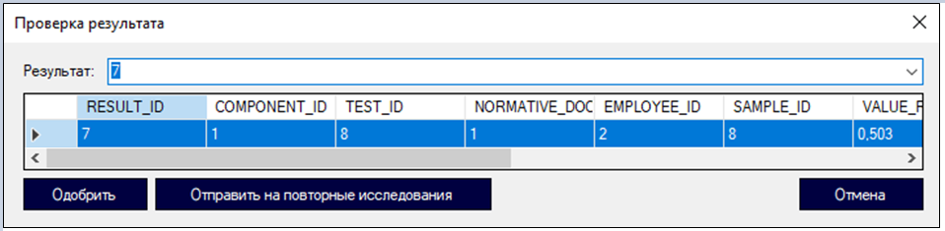
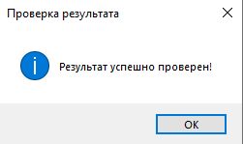
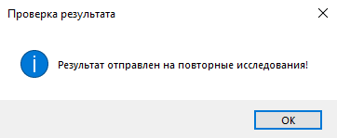
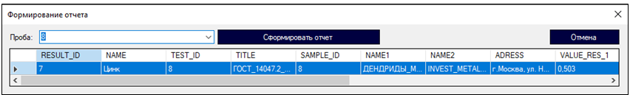
ЭКСПЕРИМЕНТАЛЬНАЯ ЧАСТЬ
Рисунок 41 – Проверка результатов измерений
Рисунок 42 – Сообщение об успешной проверке
Рисунок 43 – Сообщение об отправке результата на повторные исследования
Рисунок 44 – Страница формирования отчета
37

Slide 38
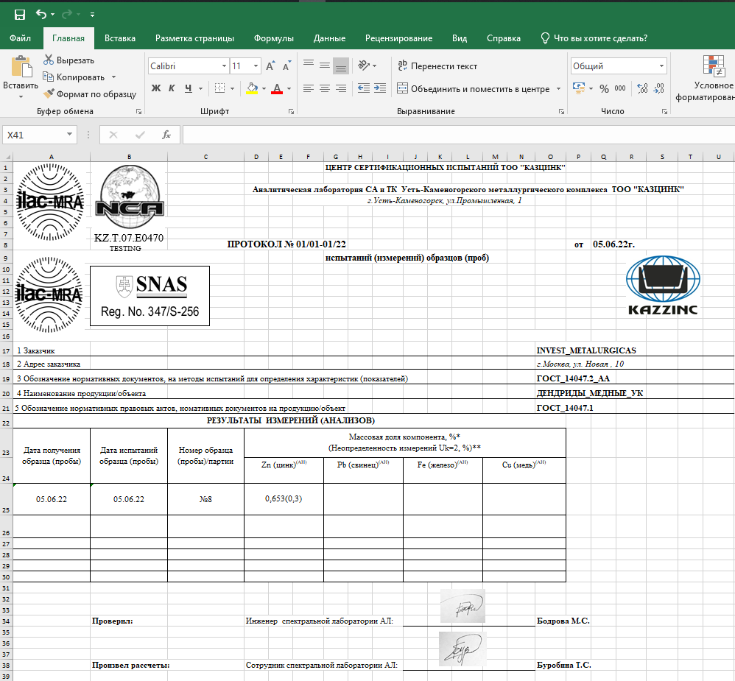
ЭКСПЕРИМЕНТАЛЬНАЯ ЧАСТЬ
Рисунок 45 – Выданный протокол
38

Slide 39
ЗАКЛЮЧЕНИЕ
В ходе выпускной квалификационной работы были решены следующие задачи:
обоснована необходимость автоматизации информационных процессов расчета неопределенности результатов измерений;
произведен обзор программного обеспечения, используемого в работе лабораторий на металлургических предприятиях;
произведен обзор методов расчета неопределенности измерений;
определены требования к информационной системе;
описаны информационные процессы с помощью функциональной модели;
описаны информационные процессы с помощью диаграммы потоков данных;
разработаны локальные концептуальные модели данных;
обоснован выбор инструментальных средств разработки;
разработана и описана глобальная логическая модель;
разработана и описана глобальная физическая модель;
разработана структура информационного хранилища (базы данных);
разработана и описана структура ИС;
разработаны интерфейсы пользователей;
Проведена экспериментальная проверка работы системы с результатами.
Так как все поставленные задачи решены, то цель выпускной квалификационной работы – разработка информационной системы металлургической компании для формирования отчетности проводимых испытаний с автоматизированным расчетом неопределенности результатов измерений – можно считать достигнутой.
39

Slide 40

СПАСИБО ЗА ВНИМАНИЕ

